Slide 1


Когда нет времени ждать
Показания к срочному и экстренному хирургическому лечению при ВЗК
Варданян Армен Восканович

Slide 2
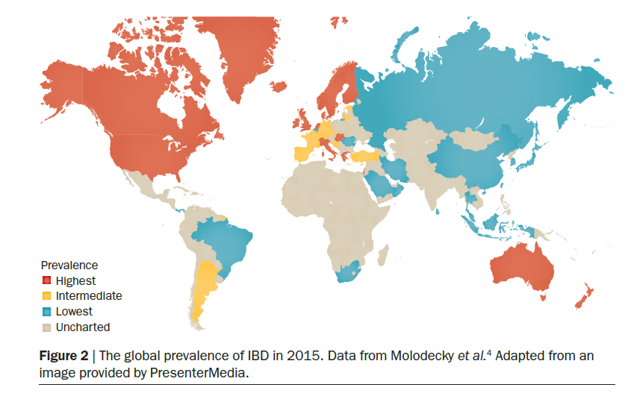
Актуальность
Более 5 млн людей в мире страдают ВЗК
Глобализация ВЗК: рост распространенности в 21 веке
Lancet, 2017

Slide 3


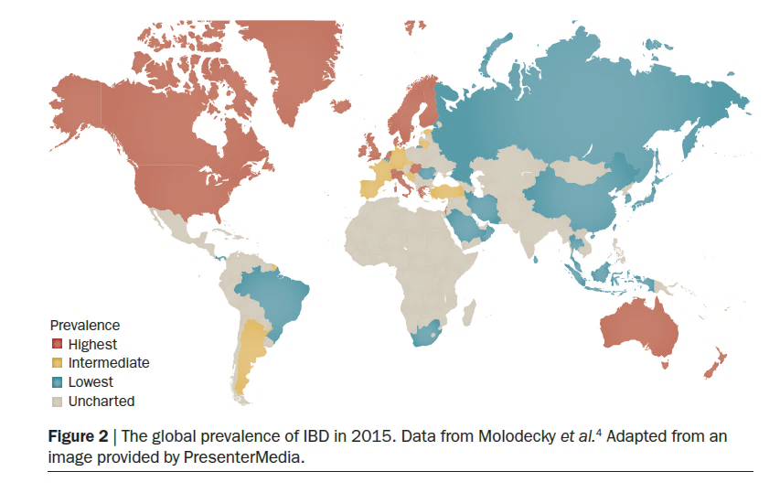
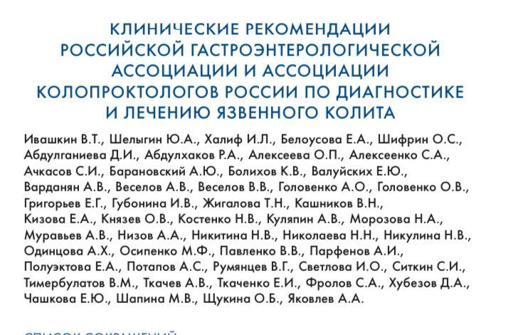
Актуальность
Текущая ситуация
Возможности биологической терапии:
Анти - ФНО- α
Ведолизумаб
Устекинумаб
Тофацитиниб
На этапе клинических исследований:
Rizankizumab
Brazikumab
Mirikizumab
Tildrakizumab
Guselkumab
Снижается ли необходимость в
хирургическом лечении?

Slide 4
Язвенный колит
Текущая ситуация
$\text{20\% }\text{тяжел}\text{ая}\text{ атак}\text{а}$
48% нуждаются в операции
Летальность:
Плановая хирургия – 3,7%
Экстренная хирургия – 13,2%
Возраст 60+ – 30%
J. Gastroenterology, 2011
The Lancet Gastroenterology & Hepatology, 2016
The ASCRS Manual of Colon and Rectal Surgery, 2019
Surgery Today, 2014

Slide 5

Язвенный колит
Показания к операции
Острые осложнения
  Профузное кишечное кровотечение
  Токсическая дилатация ободочной кишки
  Перфорация ободочной кишки
Медицинский провал!
Неэффективность консервативной терапии
  Гормональная зависимость/резистентность
  «Ускользание» ответа биологической терапии
  Сверхтяжелая атака
Колопроктология, 2019

Slide 6
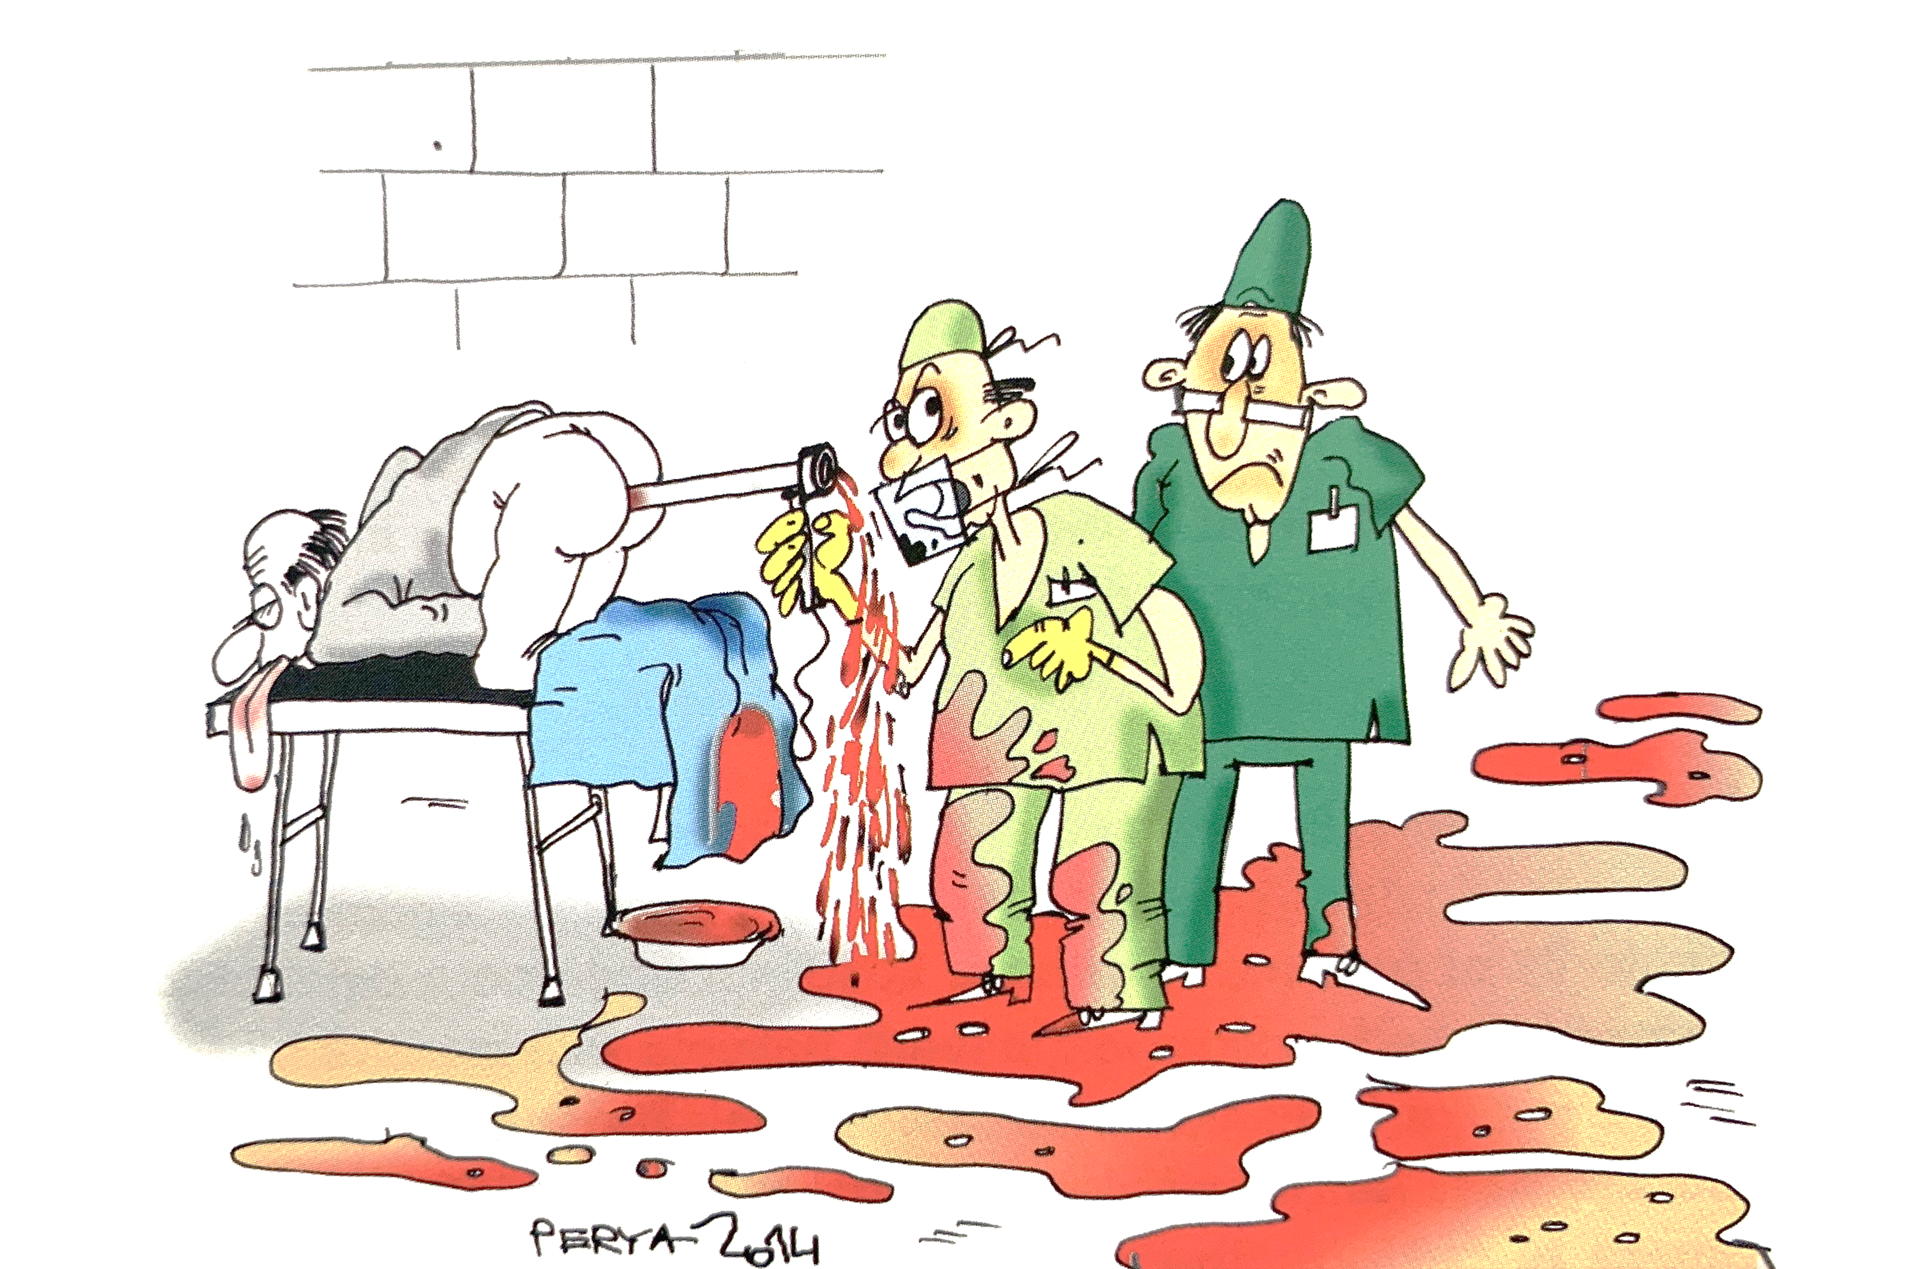
Язвенный колит
Кишечное кровотечение
6% всех ВЗК
10% срочных колэктомий
Тяжесть кровотечения пропорциональна протяженности поражения!
Источник кровотечения - толстая кишка
Surgical Clinics of North America, 2019
The American Journal of surgery, 2002

Slide 7


Язвенный колит
Кишечное кровотечение
Объем стула с примесью крови более 1000 мл/сутки
Прогрессирующее снижение Hb на фоне адекватной терапии
Колэктомия/колпроктэктомия
Рецидив кровотечения в прямой кишке - 12%
Колопроктология, 2019

Slide 8
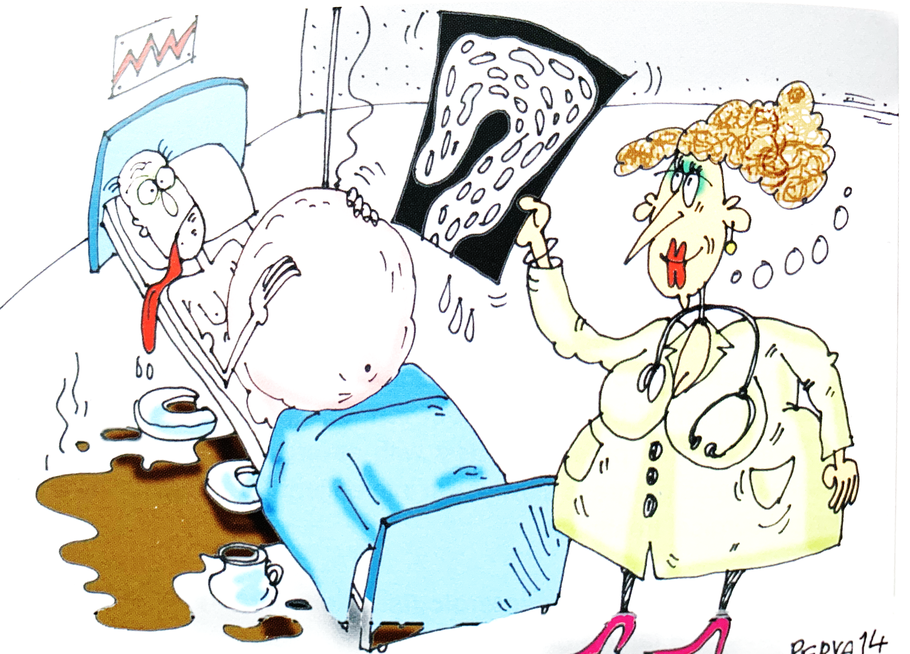
Язвенный колит
Токсическая дилатация
10% - частота развития
30% - при первой атаке
«Фульминантный», «сверхтяжелый» ЯК
Абсолютное показание к операции?
Возможна интенсивная консервативная терапия не более 24 часов по данным ASCRS и ECCO
Surgical Clinics of North America, 2019
The ASCRS Manual of Colon and Rectal Surgery, 2019
Journal of Crohn's and Colitis, 2017

Slide 9
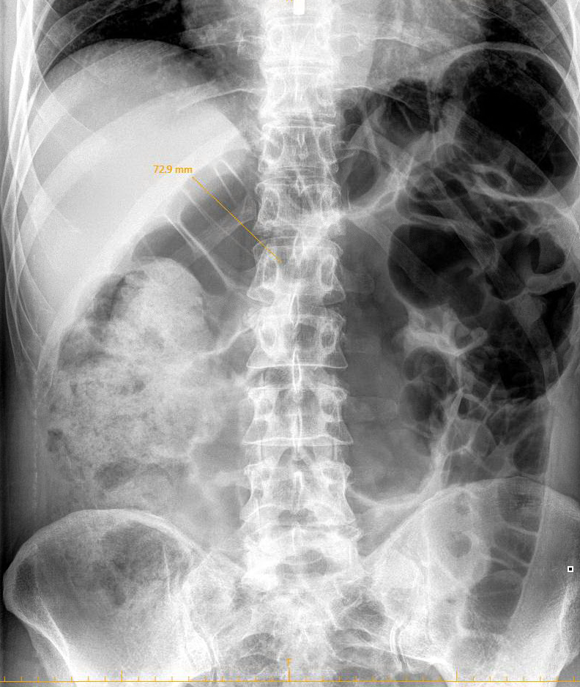
Язвенный колит
Токсическая дилатация
Основные проявления
Отсутствие перитонеальных симптомов
Резкое сокращение частоты стула
Интоксикация
Вздутие живота
Нарастание метаболических нарушений
Гипокалиемия
Расширение ободочной кишки
более 6 см!
Колопроктология, 2019

Slide 10
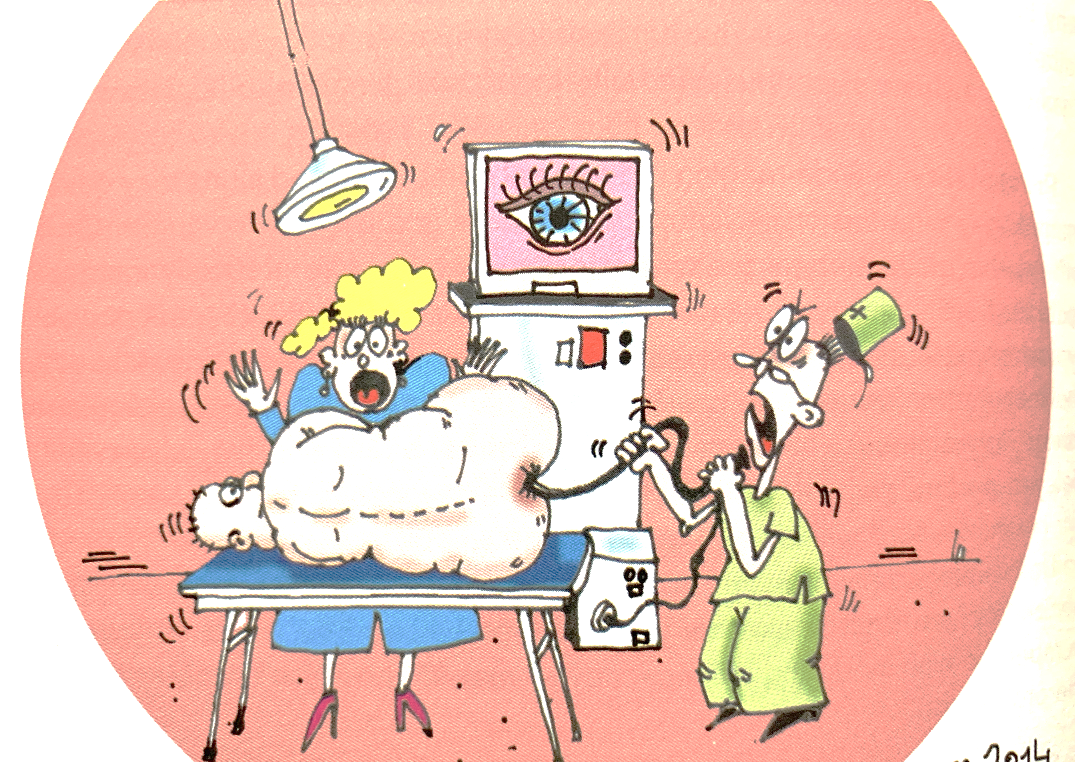
Язвенный колит
Перфорация ободочной кишки
2 % - частота развития
Более 50% - летальность
Факторы риска перфорации
Пожилой возраст больного
Нераспознанная токсическая дилатация
Сверхтяжелая атака
Желание провести тотальную колоноскопию
«во что бы то ни стало»
Surgical Clinics of North America, 2019
The American Journal of surgery, 2002

Slide 11
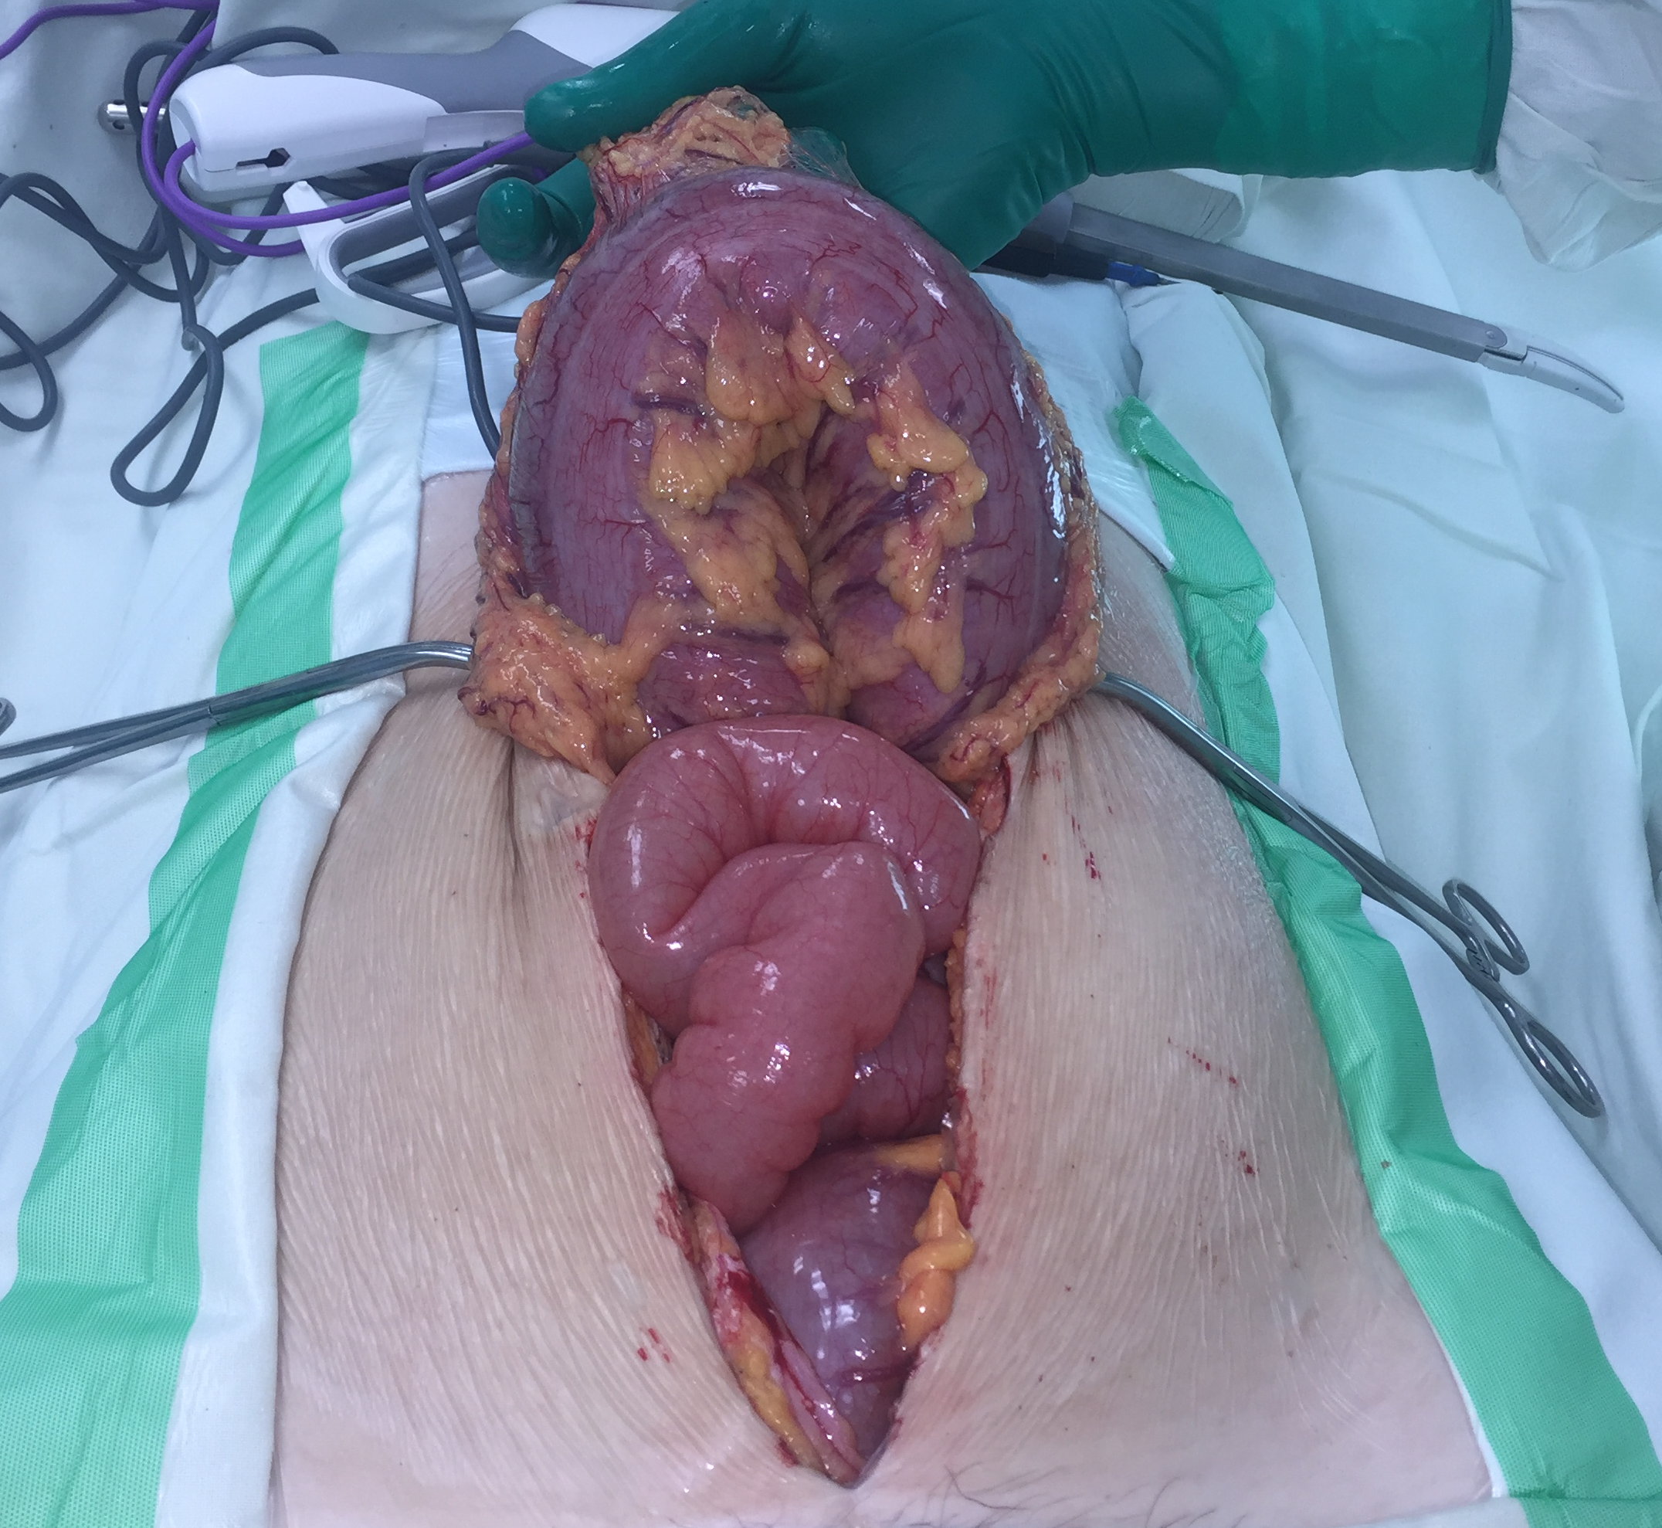
Язвенный колит
Токсическая дилатация
Экстренная колэктомия
Преимущественный доступ - лапаротомия
Колопроктология, 2019

Slide 12
Кишечные осложнения язвенного колита - исход тяжелого, порой длительного деструктивного воспалительного процесса

Slide 13
Язвенный колит
Неэффективность консервативной терапии
Гормональная резистентность
Гормональная зависимость
Отсутствие, «ускользание» ответа биологической терапии
25% колэктомий - через 3 месяца после начала биологической терапии
30% - через 6 месяцев
Колопроктология, 2019
Surgical Clinics of North America, 2019

Slide 14
Язвенный колит
Консервативная терапия тяжелого ЯК сегодня
ECCO 2008
Гормоны 5 дней
Продление до 7-10 дней
ECCO 2012/2017
Вторая линия терапии через 3 дня
До 7 дней
ASCRS 2019
48 часов
Россия 2019
7 дней
Сверхтяжелая атака
фульминантный колит – колэктомия в течение 24 часов
Оценка ответа на 3 и 5 сутки
Journal of Crohn’s and Colitis, 2008
Journal of Crohn’s and Colitis, 2017
The ASCRS Manual of Colon and rectal Surgery, 2019
Колопроктология, 2019

Slide 15
Язвенный колит
Можно ли спрогнозировать неэффективность?
Мужской пол ОШ 0.78 [95% ДИ 0.68, 0.90]
Возраст младше 33 лет р=0,01
Тотальное поражение ОШ 3.68 [95% ДИ 2.39, 5.69]
Тяжелая атака в анамнезе ОШ 4.13 [95% ДИ 3.23, 5.27]
С-РБ ≥ 25 мг/л ОР 1.15 [95% ДИ 0.82,1.62]
СОЭ (более 30 мм/час) ОШ 3,3
Journal of Crohn's and Colitis, 2015

Slide 16
Язвенный колит
Можно ли спрогнозировать неэффективность?
Оксфордский индекс:
8 раз стул
С-РБ выше 45 мг/л
Колэктомия – 85%
Шведский индекс:
Частота стула х 0,14 х С-РБ
Значение 8 и более
Колэктомия - 75%
Gut , 1996
Eur. J. Gastroenterol. Hepatol., 1998

Slide 17
Язвенный колит
Предикторы колэктомии сегодня
N.N. Mokhele, et al. Predictors of emergency colectomy in patients admitted with acute severe ulcerative colitis.
Если после 3 суток консервативной терапии
альбумин меньше 26 г/л - колэктомия неизбежна
S Afr J Surg, 2017

Slide 18
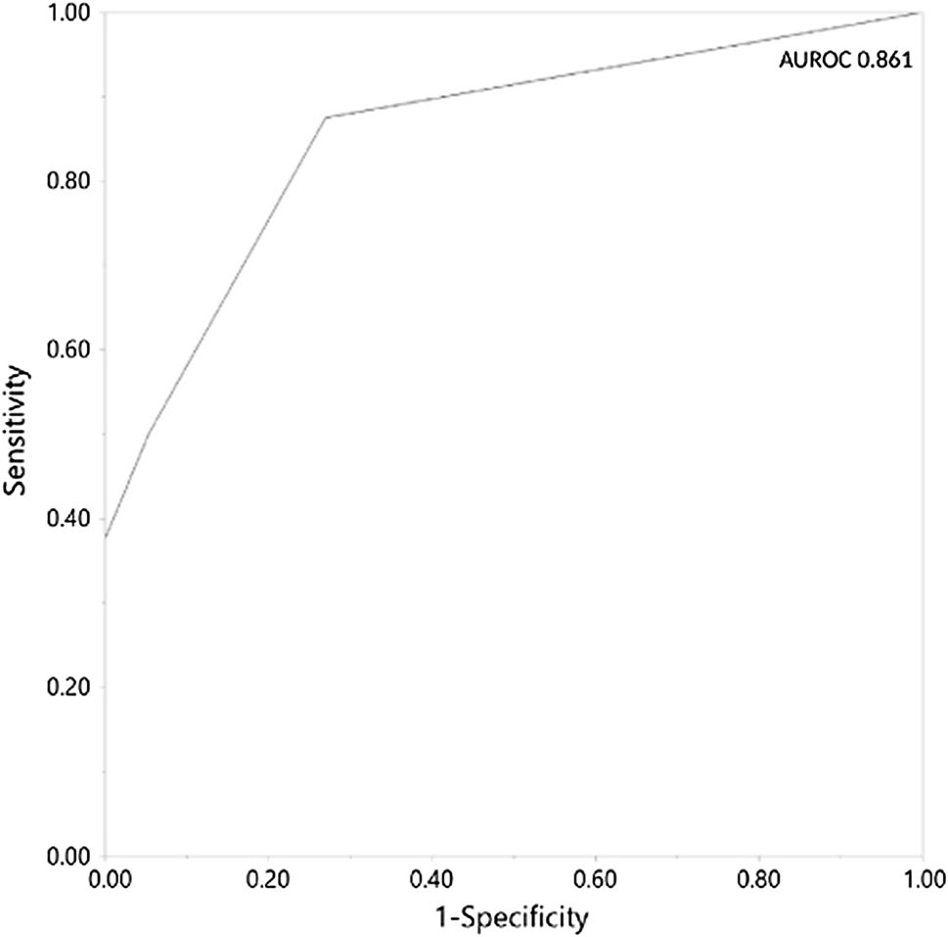
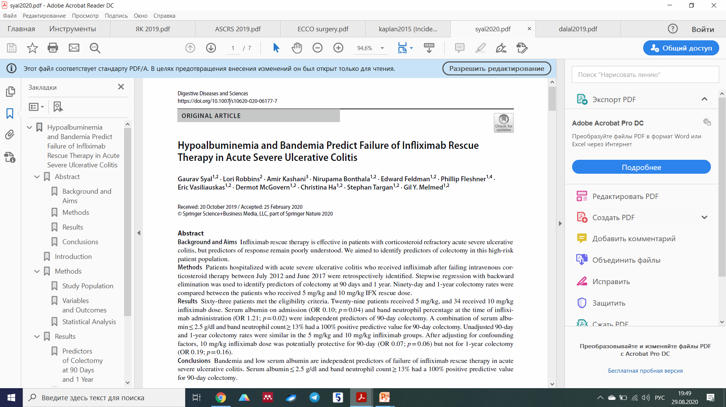
Язвенный колит
Предикторы колэктомии сегодня
AUC – 0,86
При сочетании
Альбумин ˂ 25 г/л + нейтрофилы ˃ 13%
Риск колэктомии 100% (в течение 90 дней)
Digestive Diseases and Sciences, 2020

Slide 19
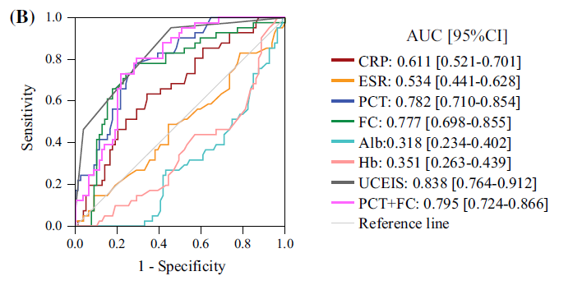
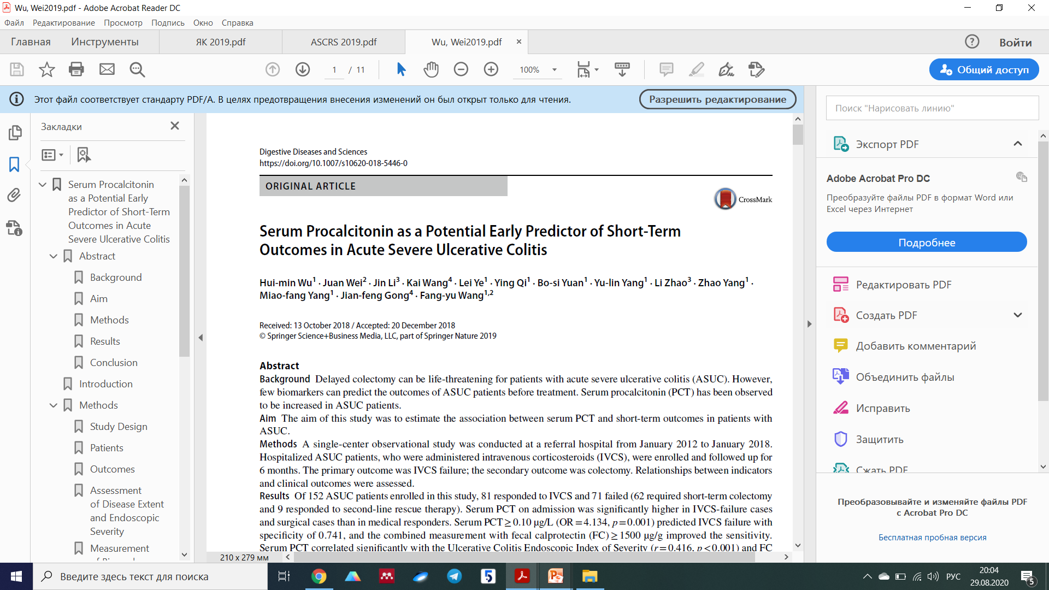
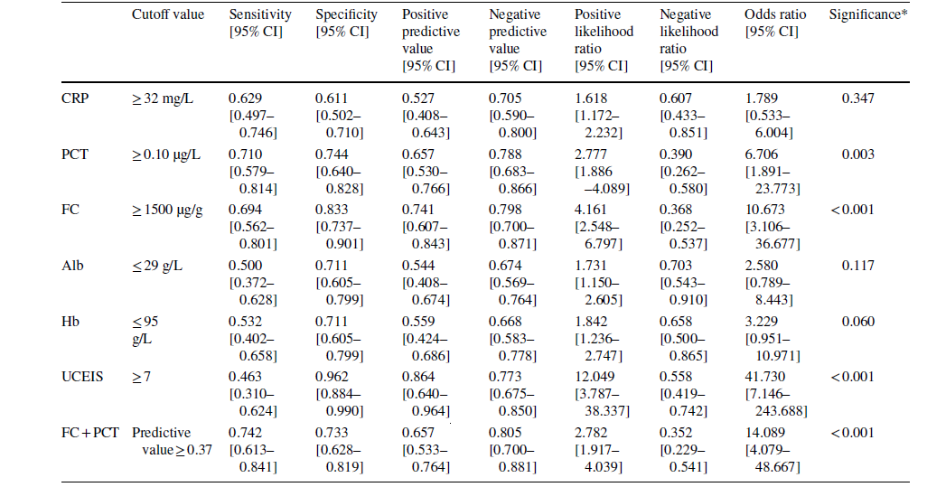
Язвенный колит
Эндоскопическая картина – предиктор колэктомии
Эндоскопия UCEIS≥7;
Прокальцитонин ≥ 10мкг/л
+
Фекальный кальпротектин ≥ 1500 мкг/г
Обладают высокой прогностической ценностью
Digestive Diseases and Sciences, 2018

Slide 20
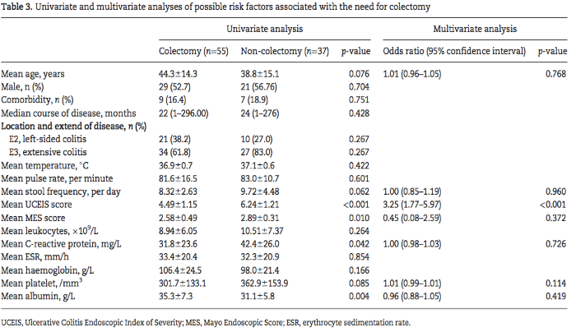
Язвенный колит
Эндоскопическая картина – предиктор колэктомии
UCEIS = 7 баллов – колэктомия 80%
Gastroenterology Report, 2017

Slide 21

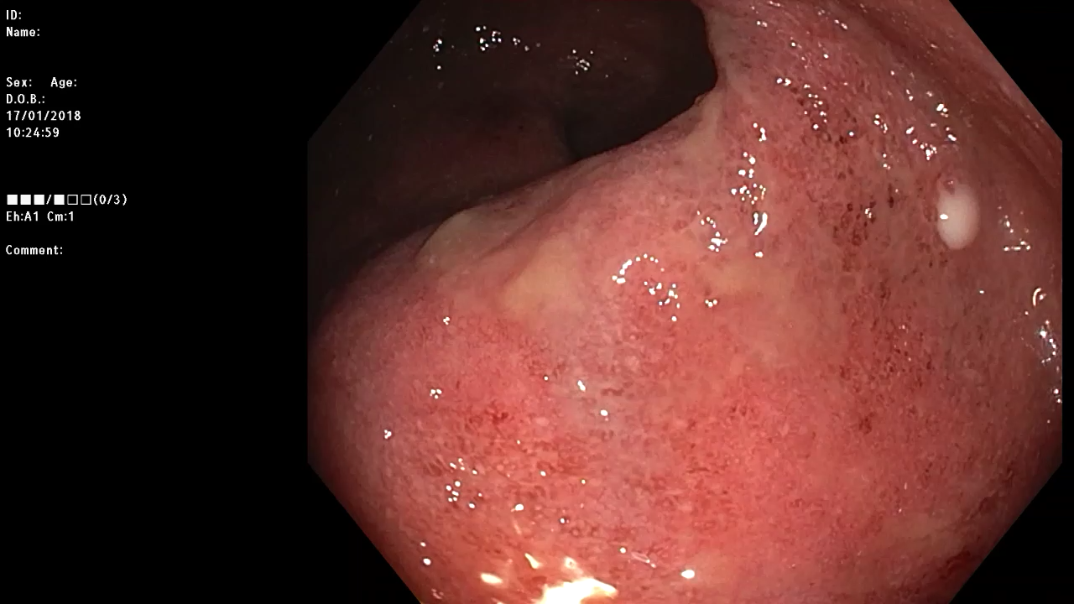
Язвенный колит
Сверхтяжелая атака – особая группа пациентов
Что общего?
Выраженная активность по Schroeder!

Slide 22
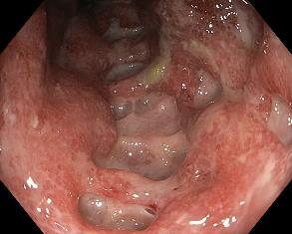
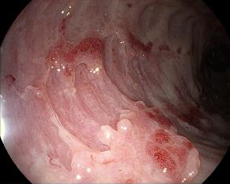
Язвенный колит
Сверхтяжелая атака – особая группа пациентов
Обширные язвенные дефекты
«Островки» слизистой
Острое /хр. непрерывное течение
Тяжелое состояние, истощение
Метаболические нарушения
Электролитные нарушения
Гормональная резистентность
Колопроктология, 2019

Slide 23
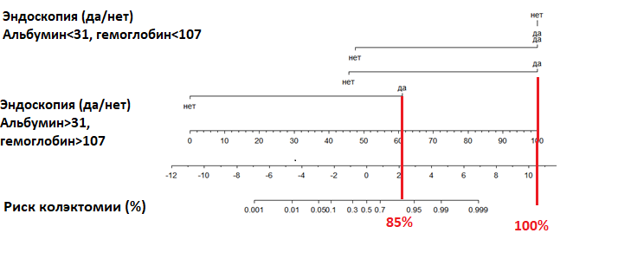
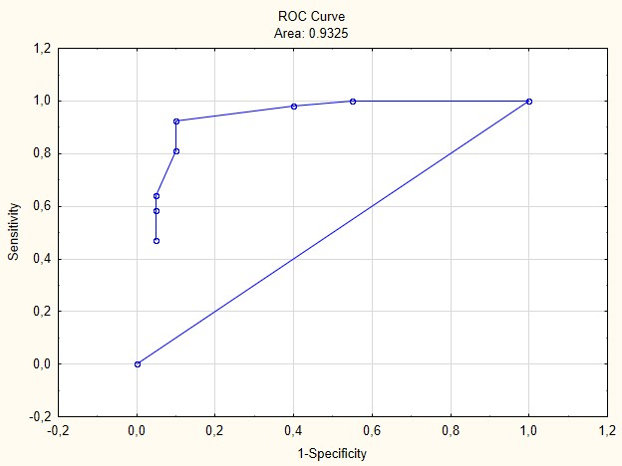
Язвенный колит
Сверхтяжелая атака – предиктор колэктомии?
Пилотный ретроспективный анализ
НМИЦ колопроктологии
Методы:
N=74
54 (73%) – колэктомия
Результаты:
Обширные язвенные дефекты, «островки» слизистой
Альбумин <31 г/л
Гемоглобин < 107 г/л
Риск колэктомии - 100%
AUC – 0,93
Колопроктология, 2020

Slide 24

Язвенный колит
Сверхтяжелая атака – предиктор колэктомии?
Russian Extremely Severe Ulcerative Colitis Study (REXs_UC)

Slide 25
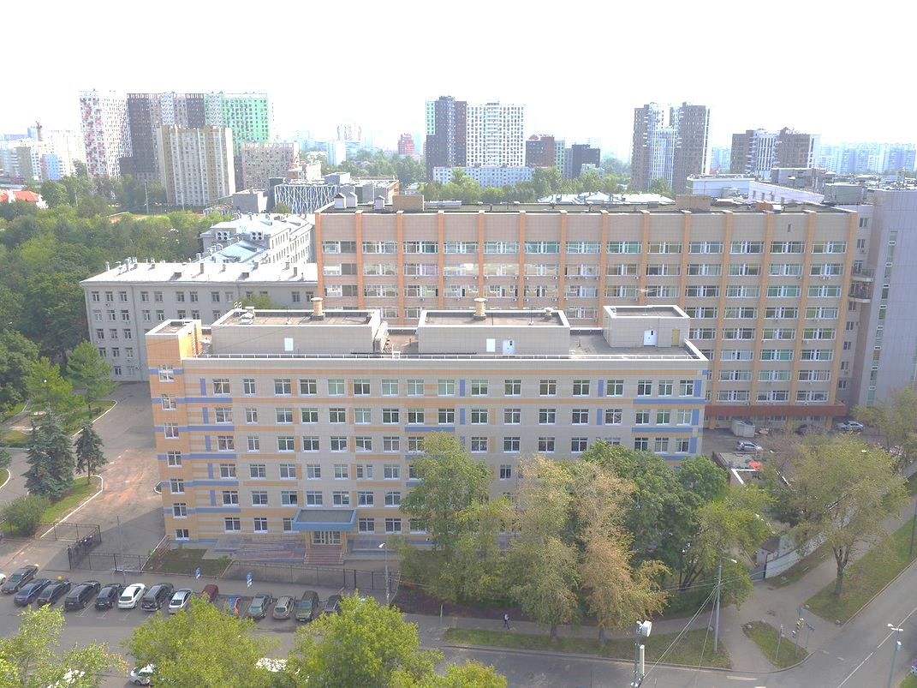

Спасибо за внимание!
coloproctology_centr
Armvard@yandex.ru
dr_armen_vardanyan

